Slide 1
Pull Request
컴퓨터 소프트웨어 공학과
레퍼런스 1기 이무현

Slide 2
기존의 방식
Pull Request
Fork
방법
장점
Reference

Slide 3
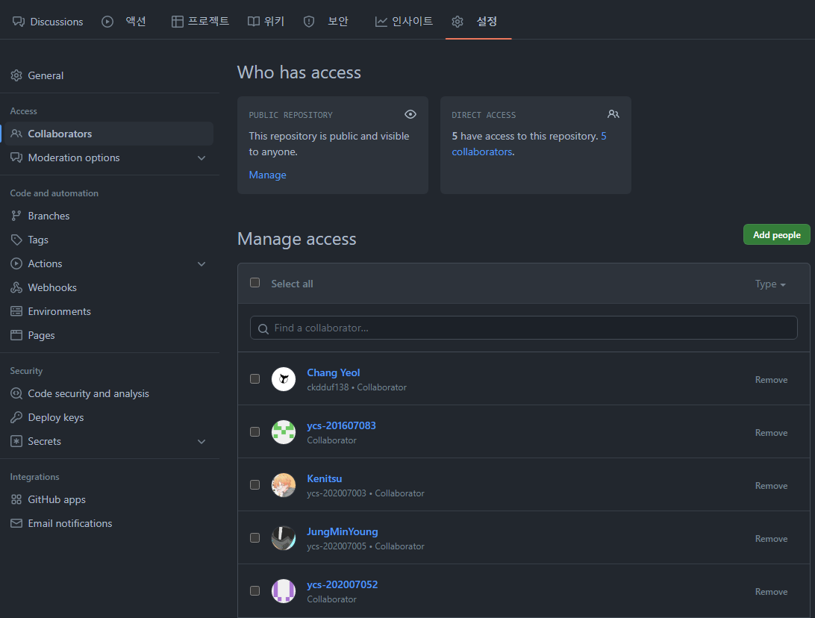
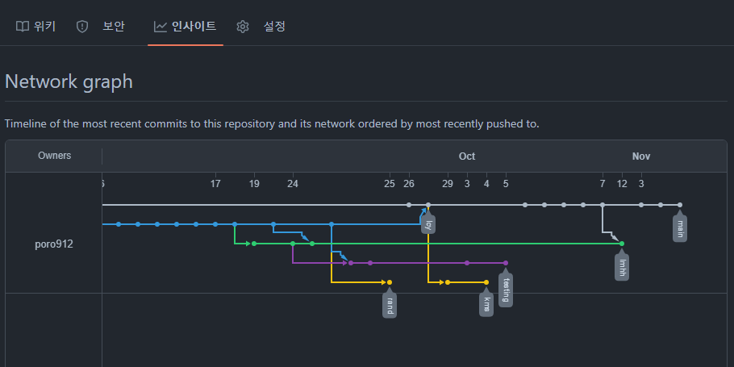
기존의 방식
레퍼지토리를 생성한 후 Collaborators에 계정을 등록하는 방식을 사용하였다.
해당 방식은 프로젝트 관리자가 모든 계정의 접근을 관리해야 한다는 단점이 존재한다.
관리자에게 많은 부담
계정의 변경, 권한 설정
잘못된 관리의 문제 발생
브렌치 병합이 누구든 가능
인사이트의 네트워크 차트 시인성 저해

Slide 4
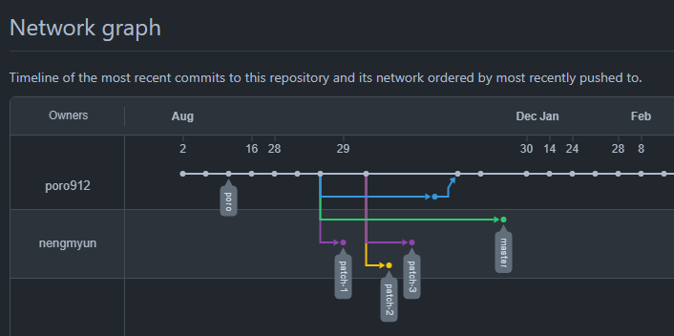
Pull Request
Pull Request(PR) 란?
Fork에서 작업한 결과물을 원본 레퍼지토리에 업데이트 하기 위하여 관리자에게 요청하는 것
“내가 당신의 코드를 더 나은 방향으로 수정했으니 가져가서 적용해주세요“
오픈소스프로젝트에 기여 할 때 많이 사용되기도 한다.
장점
Collaborator 등록이 필요 없음
관리자가 Merge를 직접 진행
업데이트 내용을 확인하며 피드백이 가능
인사이트의 네트워크 그래프의 시인성 증대
위험성 감소

Slide 5
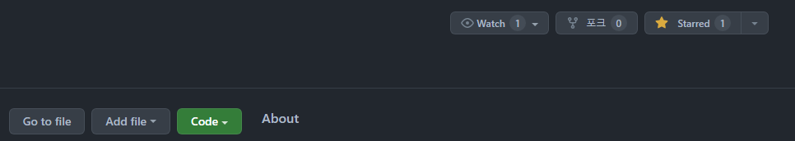
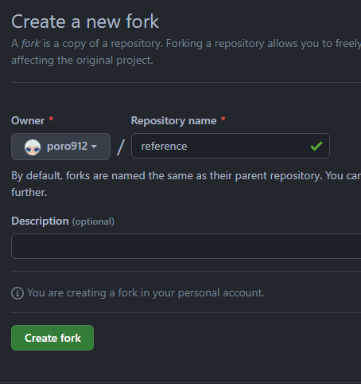
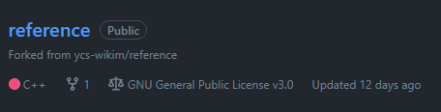
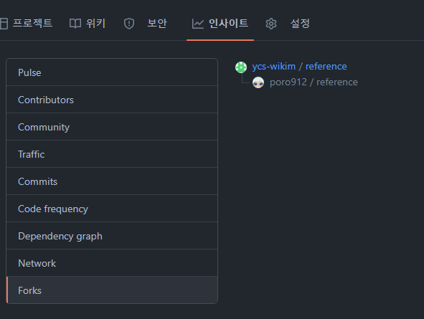
Fork
다른 사람의 레퍼지토리를 자신의 저장소로 가져와 작업을 하는 방식
자신의 저장소에 가져온 레퍼지토리는 원본과 동일하지만 자신의 소유이기 때문에 수정이 가능하다.
Fork 생성
원본 레퍼지토리의 Fork 클릭
Fork 생성
나의 저장소에 해당 프로젝트 확인

Slide 6
Fork
Fork를 최신 상태로 업데이트
Upstream 등록
Upstream 확인
레퍼지토리 동기화
원본의 내용을 master 브랜치에 병합한다.
변경사항을 푸쉬한다.
Git remote add upstream “원본 레퍼지토리 주소’
Git remote –v
git fetch upstream
git merge upstream/master
git push

Slide 7
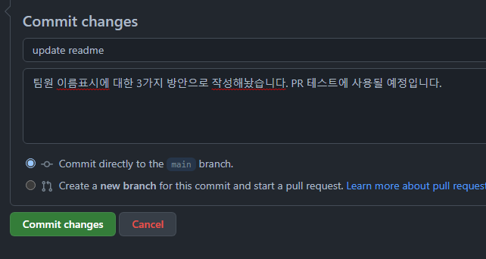
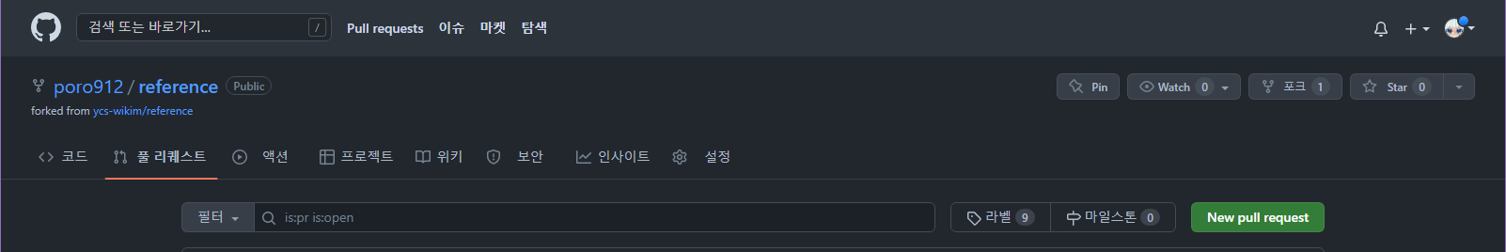
Pull Request 생성 - 1
Fork를 통하여 저장소에 레퍼지토리를 생성 후 코드를 수정하여 커밋한다.
자신의 레퍼지토리의 풀 리퀘스트에 들어간다.
New pull request 를 누른다.

Slide 8
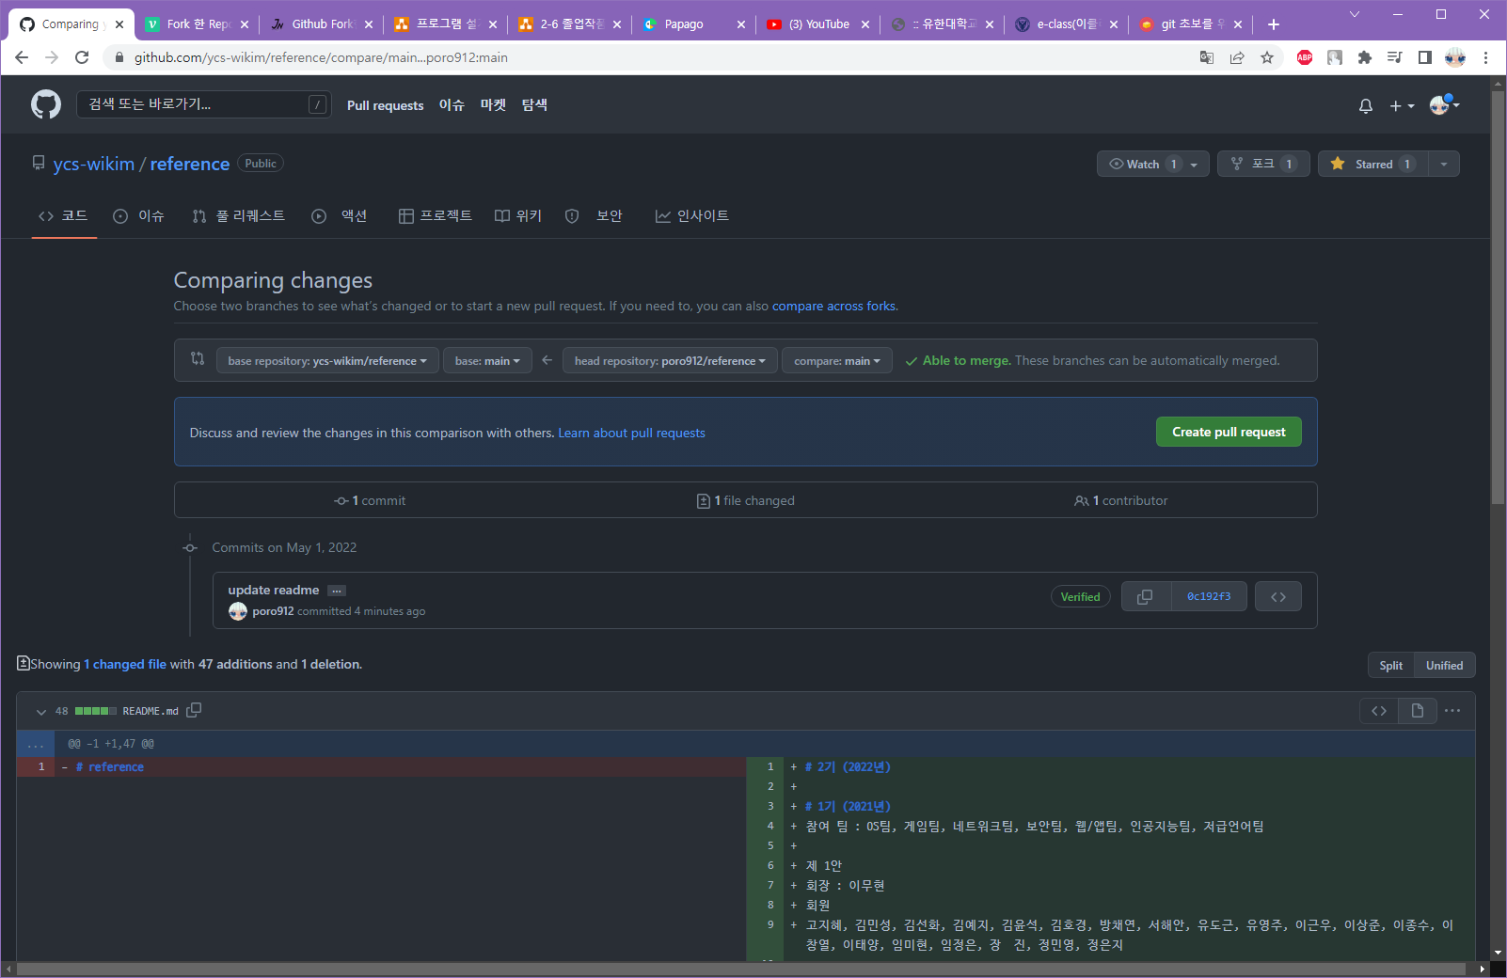
Pull Request 생성 - 2
상대방 레퍼지토리를 선택한다.
보낼 브랜치를 선택한다.
Create pull requset를 클릭한다.

Slide 9
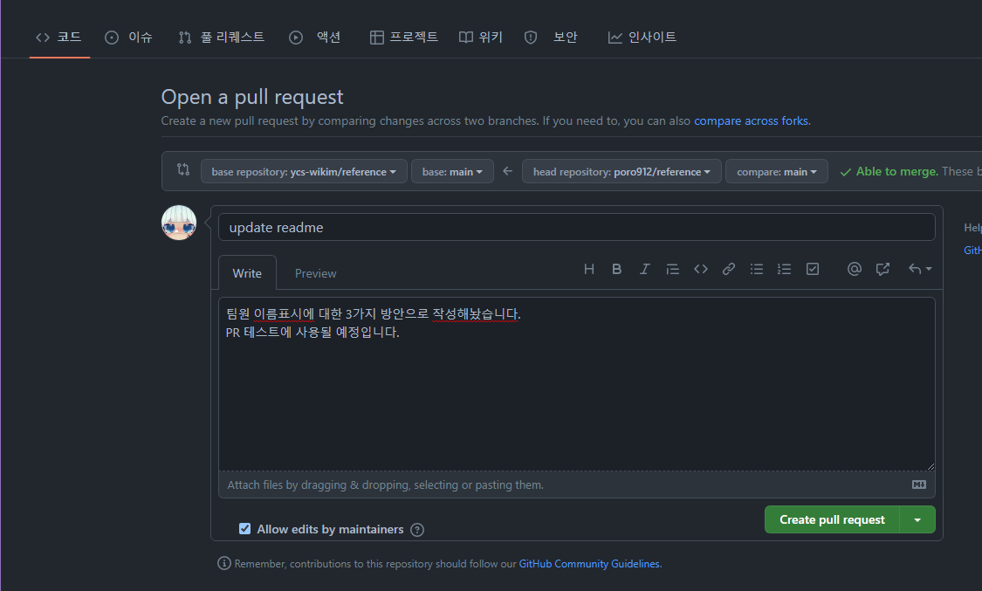
Pull Request 생성 - 3
내용을 꾸민다.
Create pull requset를 누른다.
리퀘스트가 전송된다.

Slide 10
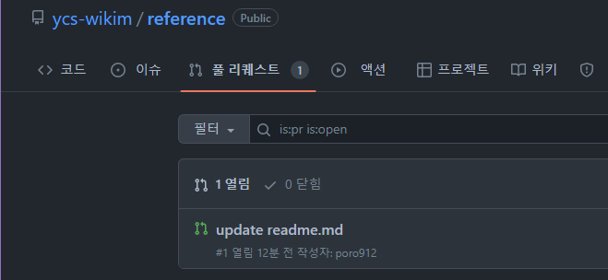
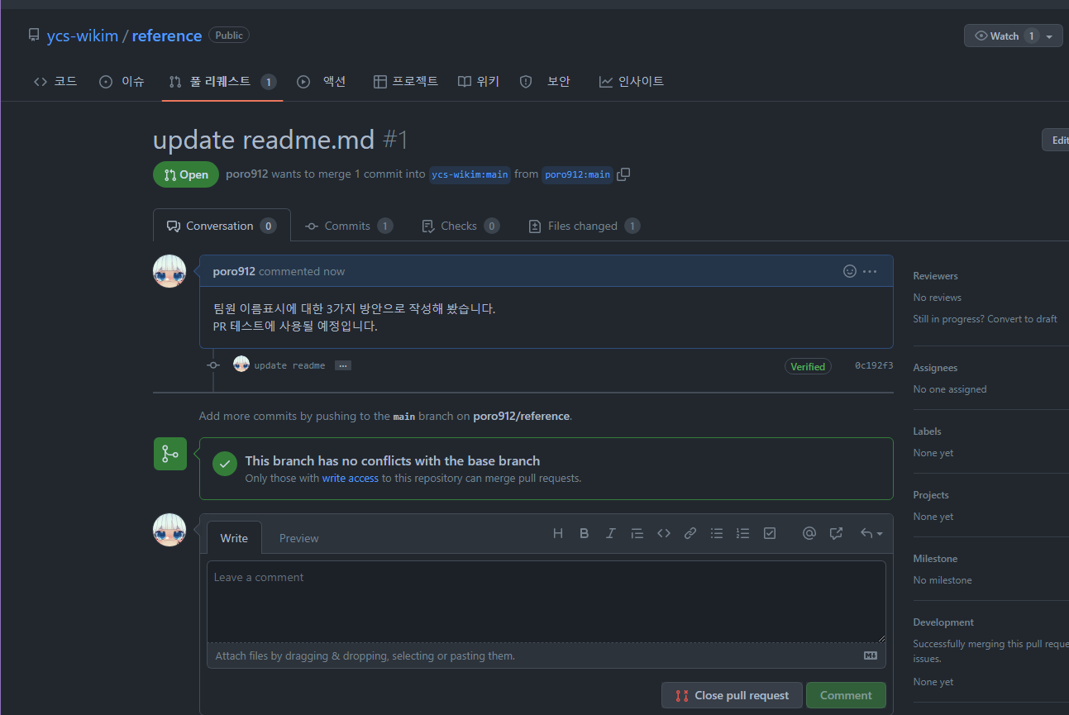
Pull Request 처리
원본 레퍼지토리의 풀 리퀘스트를 확인하면 다음과 같이 PR 요청이 된 것을 확인할 수 있습니다.
이후 소유자가 PR을 허락하거나 피드백을 하여 반영 여부를 결정합니다.
Close pull request 를 통하여 PR 요청을 취소 할 수 있습니다.

Slide 11
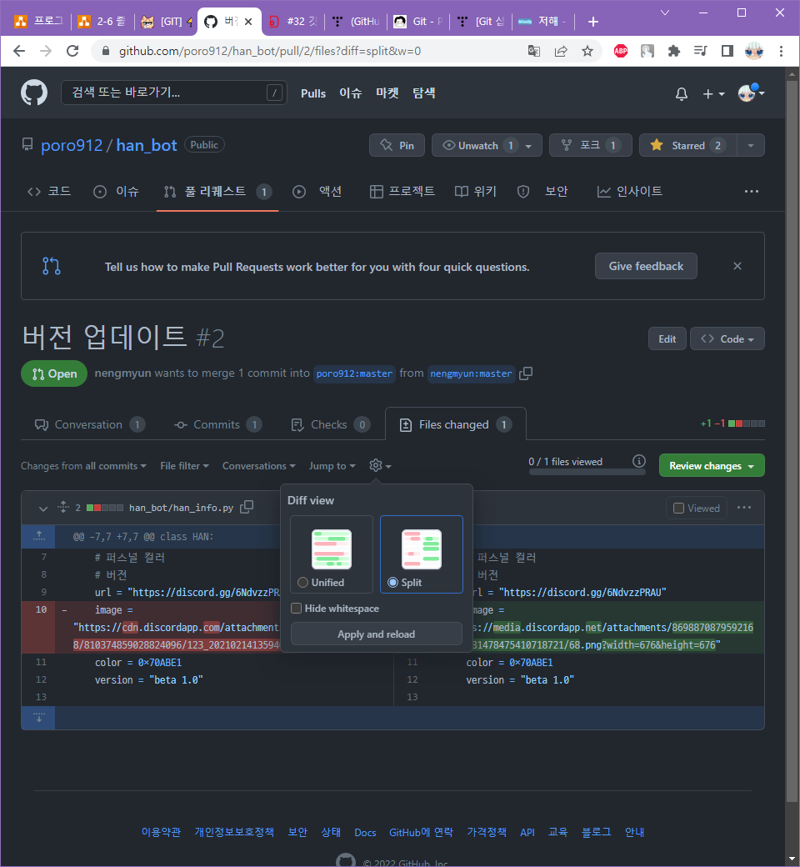
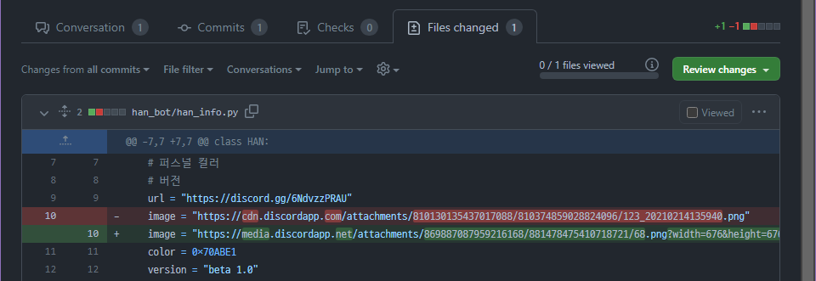
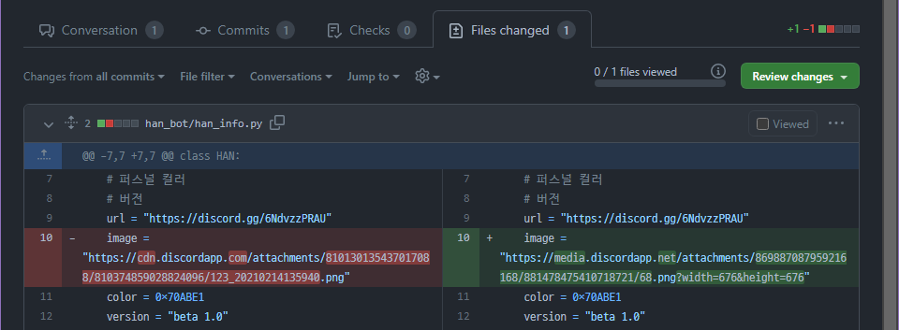
추가
풀 리퀘스트 변경 사항 확인 시 톱니바퀴 모양을 클릭하면 두가지 옵션이 있다.
Unified : 코드 변경 사항을 한 창에 위 아래로 표시한다.
Split : 코드 변경 사항을 서로 다른 창에 표시한다.

Slide 12
Reference
Pull Request 방법
초보 몽키의 개발 블로그 : https://wayhome25.github.io/git/2017/07/08/git-first-pull-request-story/
Dev_Scroll 블로그 : https://inpa.tistory.com/entry/GIT-%E2%9A%A1%EF%B8%8F-%EA%B9%83%ED%97%99-PRPull-Request-%EB%B3%B4%EB%82%B4%EB%8A%94-%EB%B0%A9%EB%B2%95-folk-issue
fork 레퍼지토리 업데이트
azzyjk의 Dev Note : https://azzyjk.github.io/Github_Fork_Update/
Kay.log : https://velog.io/@k904808/Fork-%ED%95%9C-Repository-%EC%97%85%EB%8D%B0%EC%9D%B4%ED%8A%B8-%ED%95%98%EA%B8%B0

